Slide 1
AppServ

Slide 2
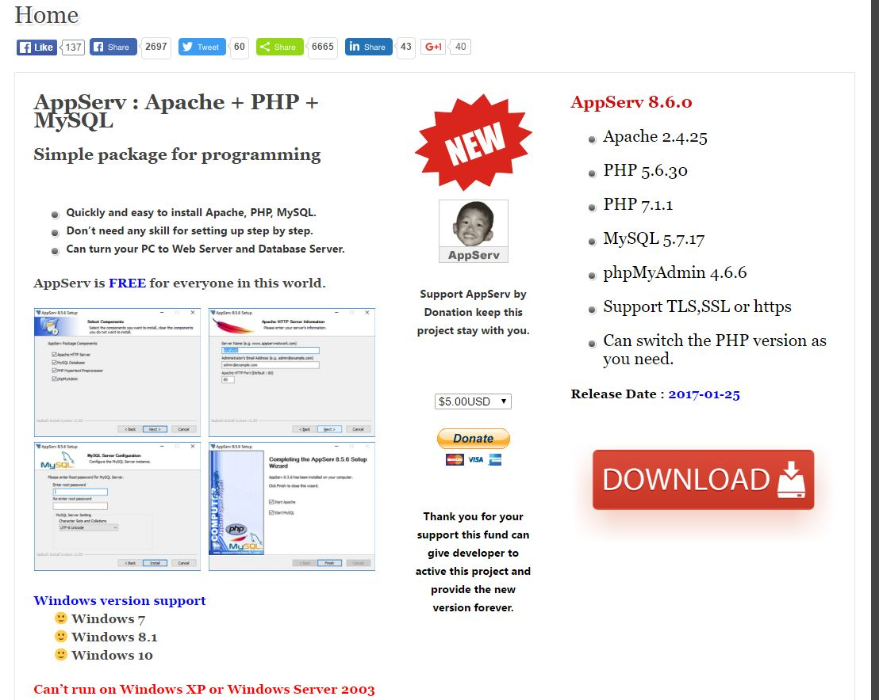
下載
https://www.appserv.org/en/
注意

Slide 3
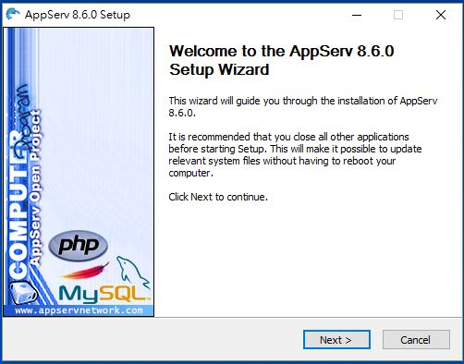
安裝(1/4)
下一步

Slide 4
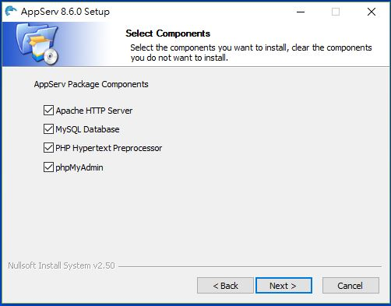
安裝(2/4)
全部選擇

Slide 5
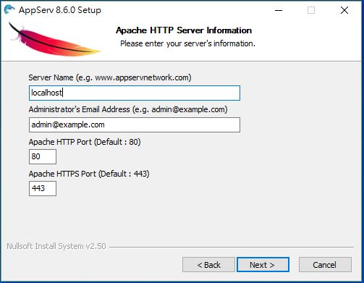
安裝(3/4)
設定(通常不須改)

Slide 6
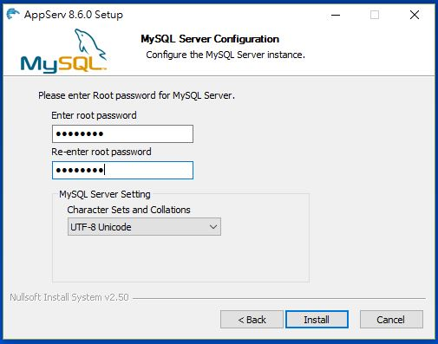
安裝(4/4)
設定密碼

Slide 7
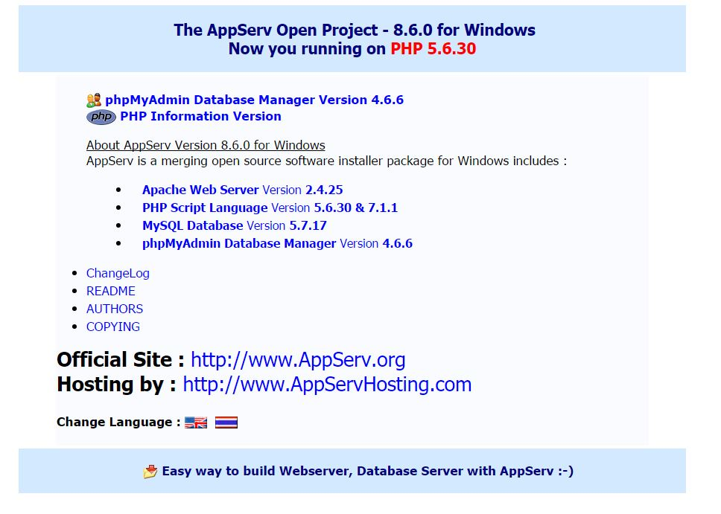
執行(1/3)
執行 MySQL Start 和 Apache Start
在瀏覽器打上”localhost”，進入以下頁面

Slide 8

執行(2/3)
點選phpMyAdmin Database Manager Version 4.6.6

Slide 9
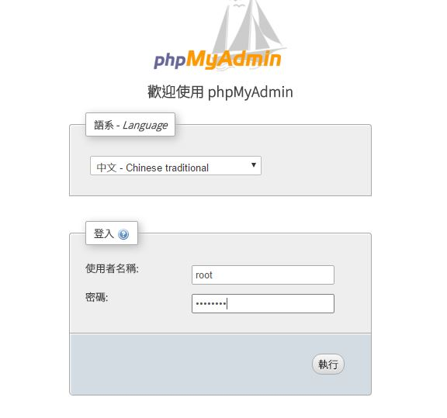
執行(3/3)
輸入帳號(root) 密碼(安裝時輸入的密碼)後，按執行

Slide 10
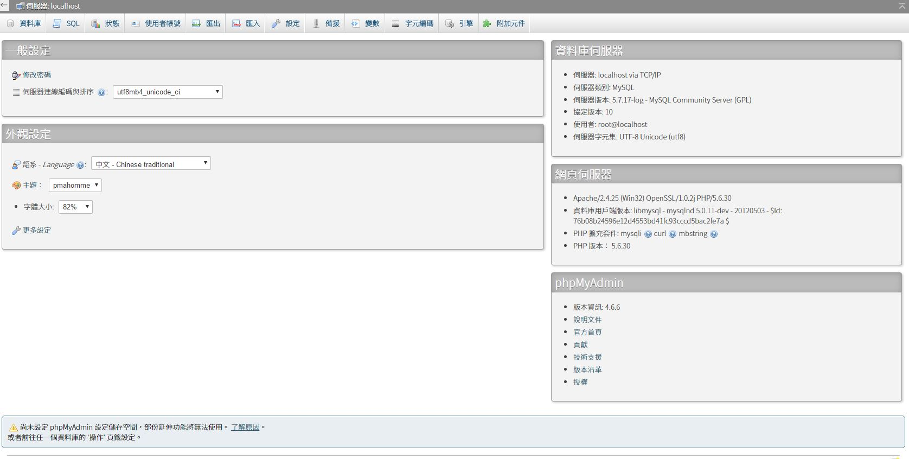
新增使用者帳號(1/3)
點選使用者帳號

Slide 11
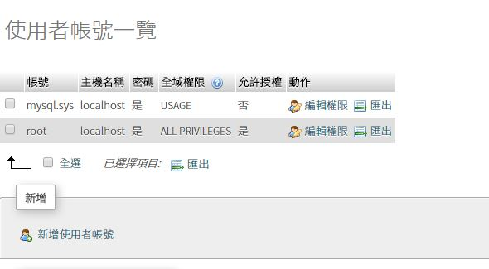
新增使用者帳號(2/3)

Slide 12
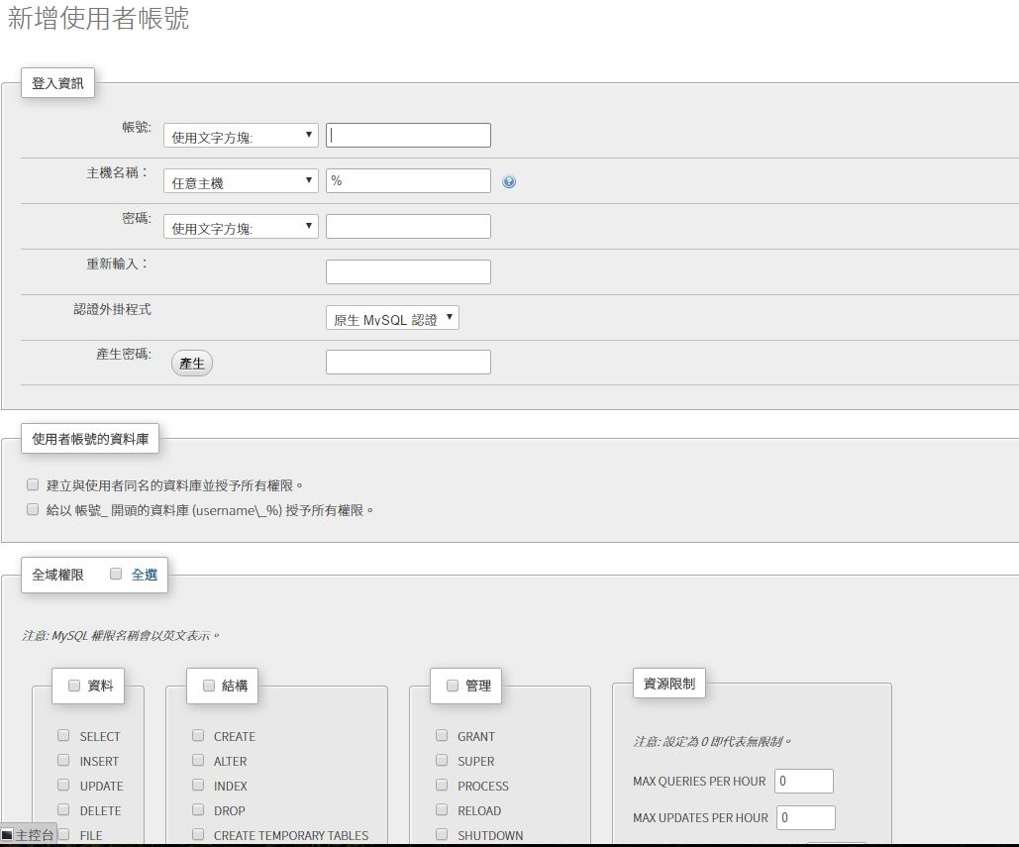
新增使用者帳號(3/3)
設定帳號
設定密碼
重新輸入密碼
請勾選
拉到底下按執行

Slide 13
測試(1/3)
複製以下code到記事本
<?php
$hostname="localhost";
$username="這裡輸入剛才設定的帳號";
$password="這裡輸入剛才設定的密碼";
$conn = mysql_connect($hostname, $username, $password) or die ("Connection Failed");
echo "Connection Success";
?>

Slide 14

測試(2/3)
將code存成附檔名為.php的檔案 例如：123.php
放到當初安裝AppServ資料夾下的www資料夾
例如：

Slide 15

測試(3/3)
開啟瀏覽器 網址輸入：localhost/123.php (___.php依照剛才新增的php檔名做更改)
頁面出現右邊訊息即為資料庫連接成功

Slide 16
HW2

Slide 17
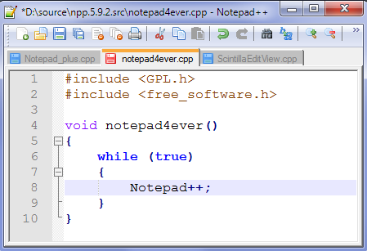
HW2(1/4)
請先下載程式編輯軟體(EX:Notepad++, dreamweaver…)
https://notepad-plus-plus.org/zh/ (Notepad++載點)

Slide 18
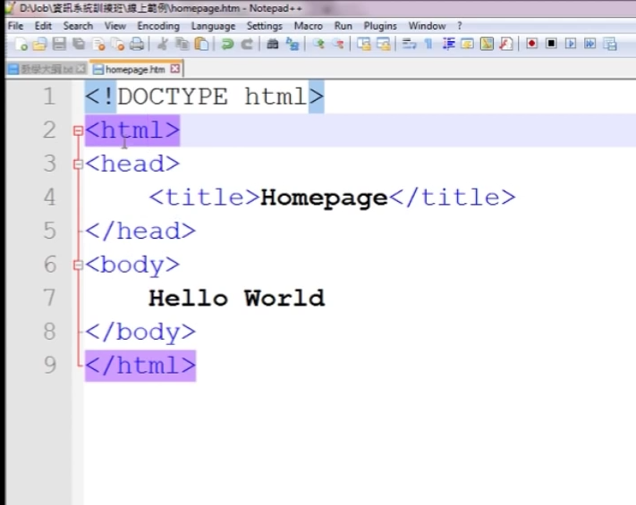
HW2(2/4)
請看完HTML教學影片並跟著做
https://www.youtube.com/watch?v=SRbewm2AUew&t=101s
(基礎 HTML 教學 By 彭彭)

Slide 19
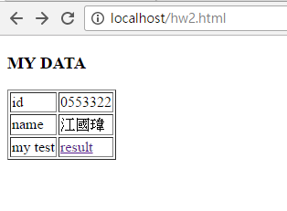
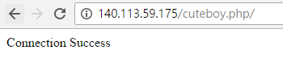
HW2(3/4)
注意!html連接的網址要打Ip位址,
而不是打Localhost
利用HTML連結至前面的測試結果

Slide 20
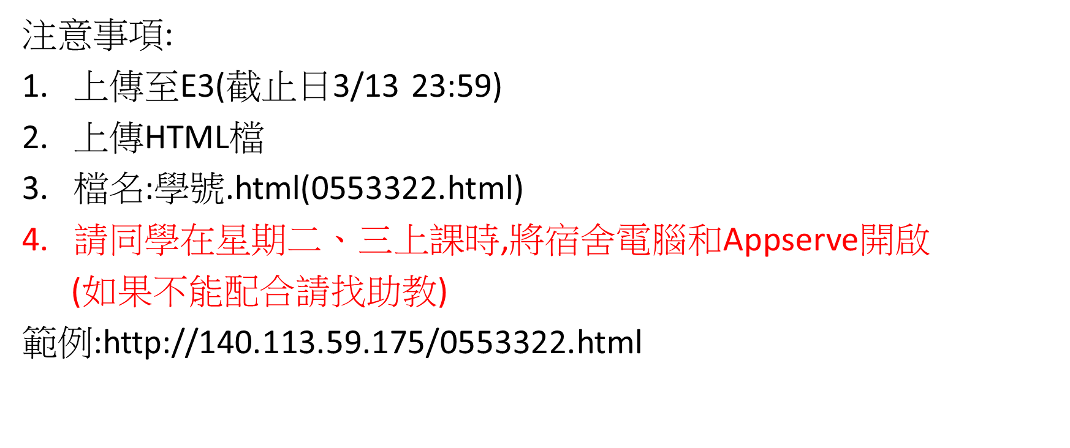
HW2(3/4)
注意事項:
上傳至E3(截止日3/13 23:59)
上傳HTML檔
檔名:學號.html(0553322.html)
請同學在星期二$、三$上課時,將宿舍電腦和Appserve開啟
(如果不能配合請找助教)
範例:http://140.113.59.175/0553322.html

